Slide 1


CURSO FORMACION EN spring java
CURSO 2024

Slide 2
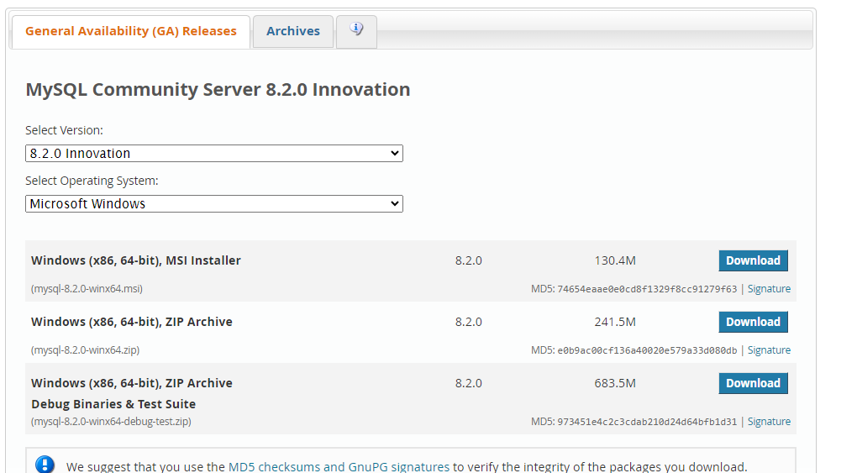
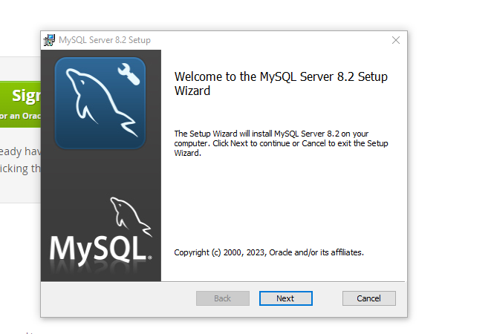

MySQL
MYSQL
Instalación de MYSQL
https://dev.mysql.com/downloads/mysql/
Descargamos la ultima version.
En este caso :
MySQL Community (GPL) Downloads
En este caso para Windows. Mediante el instalable.
Notes:
Si buscamos cualquier definición de inteligencia artificial veremos que la inteligencia es:
Es la capacidad o facultad de entender, razonar, saber, aprender y de resolver problemas.

Slide 3
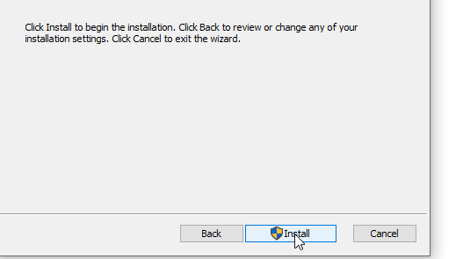
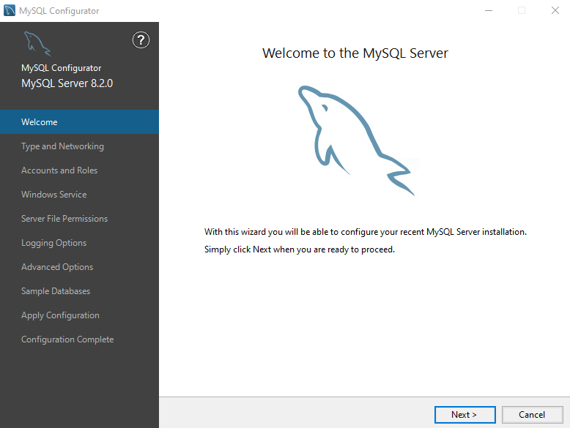
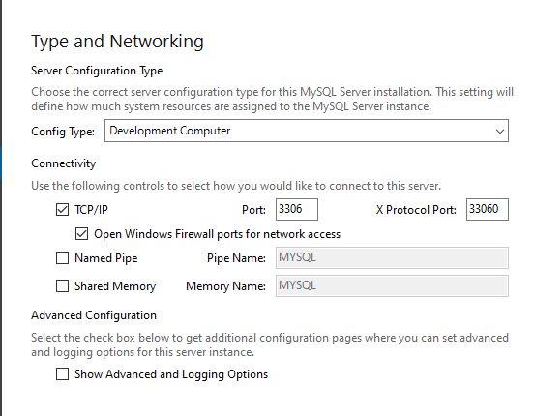
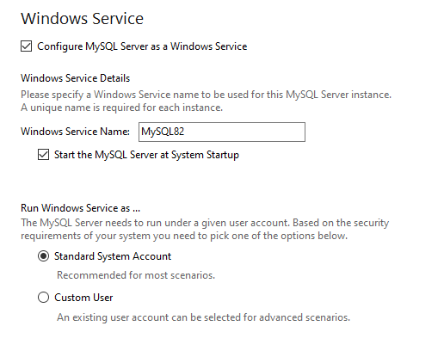
MySQL
MYSQL
Instalación de MYSQL
https://dev.mysql.com/downloads/mysql/
Descargamos la ultima version.
En este caso :
MySQL Community (GPL) Downloads
En este caso para Windows. Mediante el instalable.
Aceptamos los terminos.
Escogemos la instalacion tipica.
Instalamos.
Añadimos pass
mysql123(sin mayus)
Mysql123
Seguimos por defecto y pulsamos a ejecutar.
Notes:
Si buscamos cualquier definición de inteligencia artificial veremos que la inteligencia es:
Es la capacidad o facultad de entender, razonar, saber, aprender y de resolver problemas.

Slide 4
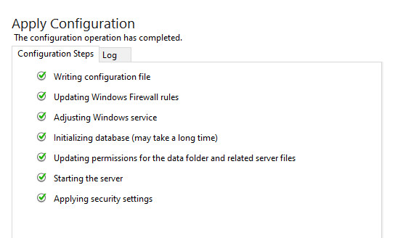
MySQL
MYSQL
Instalación de MYSQL
https://dev.mysql.com/downloads/mysql/
Descargamos la ultima version.
En este caso :
MySQL Community (GPL) Downloads
En este caso para Windows. Mediante el instalable.
Aceptamos los terminos.
Escogemos la instalacion tipica.
Instalamos.
Añadimos pass
mysql123(sin mayus)
Seguimos por defecto y pulsamos a ejecutar.
5. Finalizamos la instalacion.
Notes:
Si buscamos cualquier definición de inteligencia artificial veremos que la inteligencia es:
Es la capacidad o facultad de entender, razonar, saber, aprender y de resolver problemas.

Slide 5
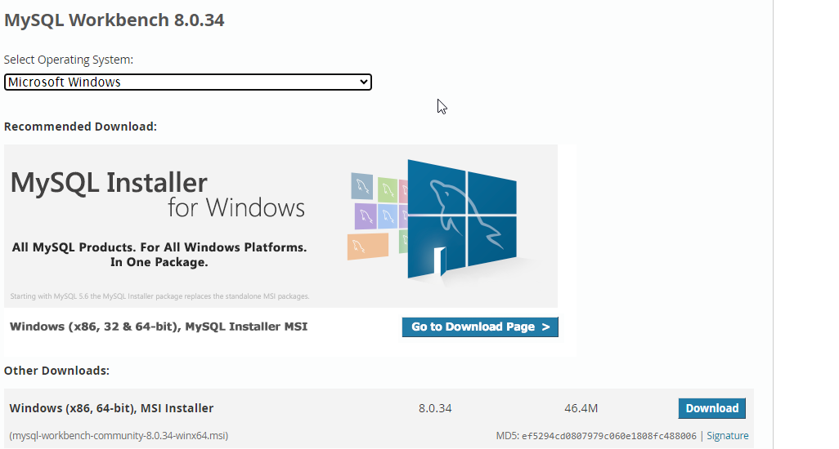
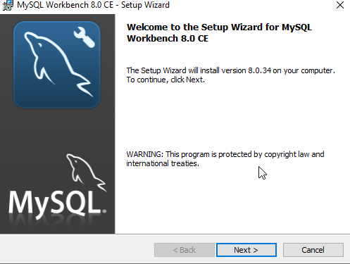
MySQL
MYSQL
Descargamos mysql workbench
Ejecutamos el descargable.
Y configuramos donde guardamos el gestor de MySQL.
https://www.mysql.com/products/workbench/
Notes:
Si buscamos cualquier definición de inteligencia artificial veremos que la inteligencia es:
Es la capacidad o facultad de entender, razonar, saber, aprender y de resolver problemas.

Slide 6
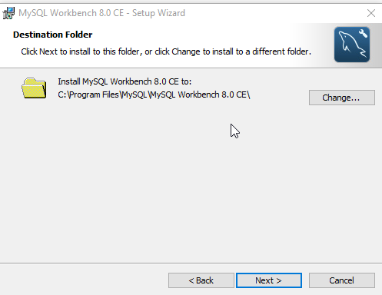
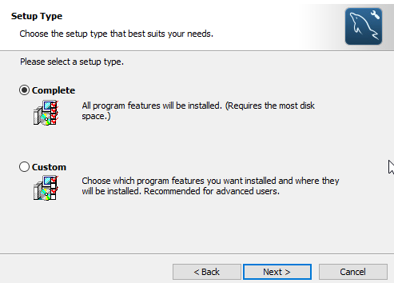
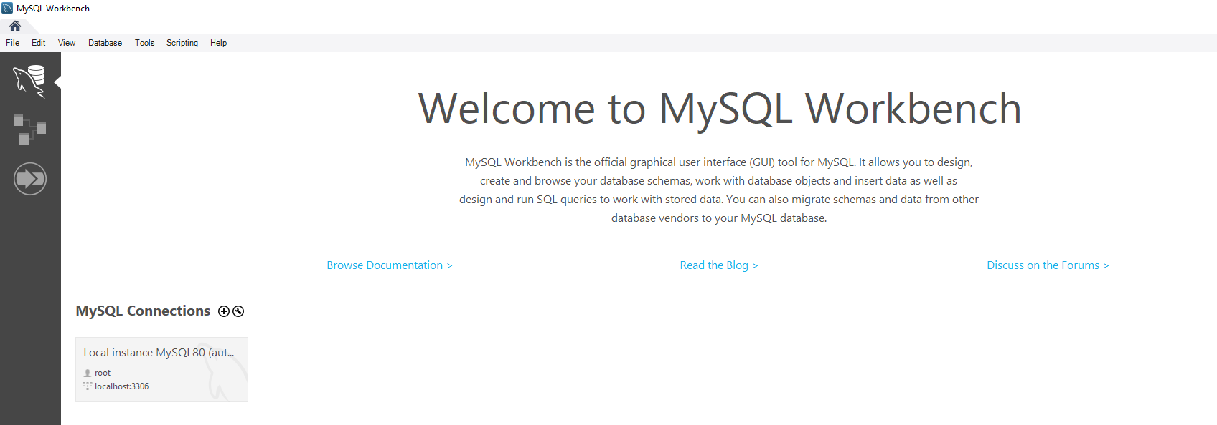
MySQL
MYSQL
Descargamos mysql workbench
Ejecutamos el descargable.
Y configuramos donde guardamos el gestor de MySQL.
Lanzamos nuestra herramienta.
https://www.mysql.com/products/workbench/
Notes:
Si buscamos cualquier definición de inteligencia artificial veremos que la inteligencia es:
Es la capacidad o facultad de entender, razonar, saber, aprender y de resolver problemas.

Slide 7
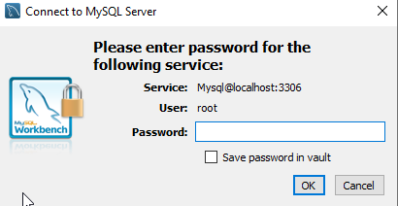
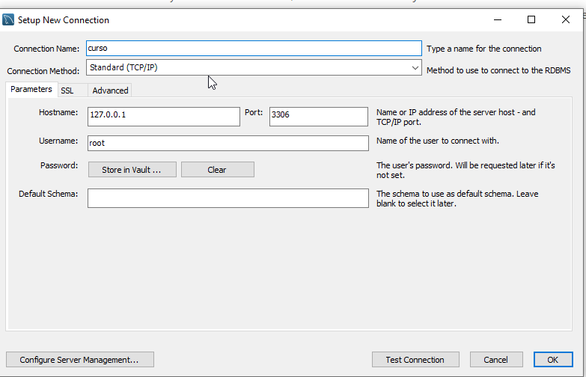

MySQL
MYSQL
Creamos nuestra primera base de datos.
Curso
User: root
Notes:
Si buscamos cualquier definición de inteligencia artificial veremos que la inteligencia es:
Es la capacidad o facultad de entender, razonar, saber, aprender y de resolver problemas.

Slide 8
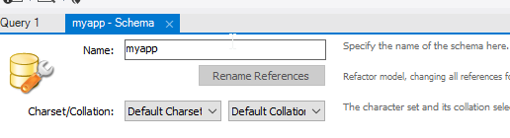

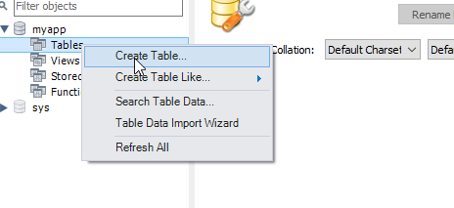
MySQL
MYSQL
Creamos nuestra primer esquema
Creamos nuestra primera tabla dentro del esquema, para ello vamos a la vista de Schemas.
Nueva tabla:usuarios
Notes:
Si buscamos cualquier definición de inteligencia artificial veremos que la inteligencia es:
Es la capacidad o facultad de entender, razonar, saber, aprender y de resolver problemas.

Slide 9
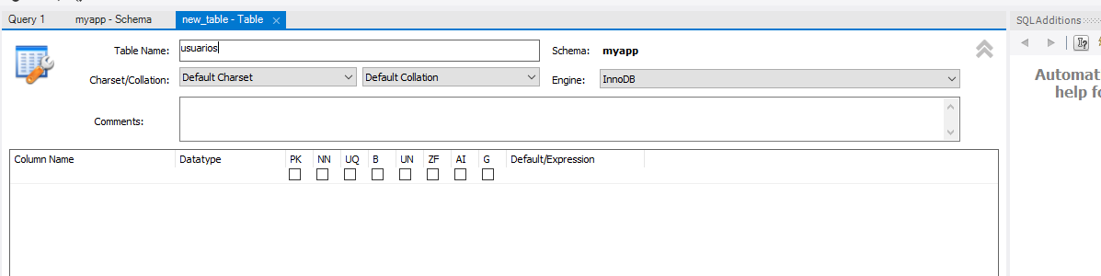
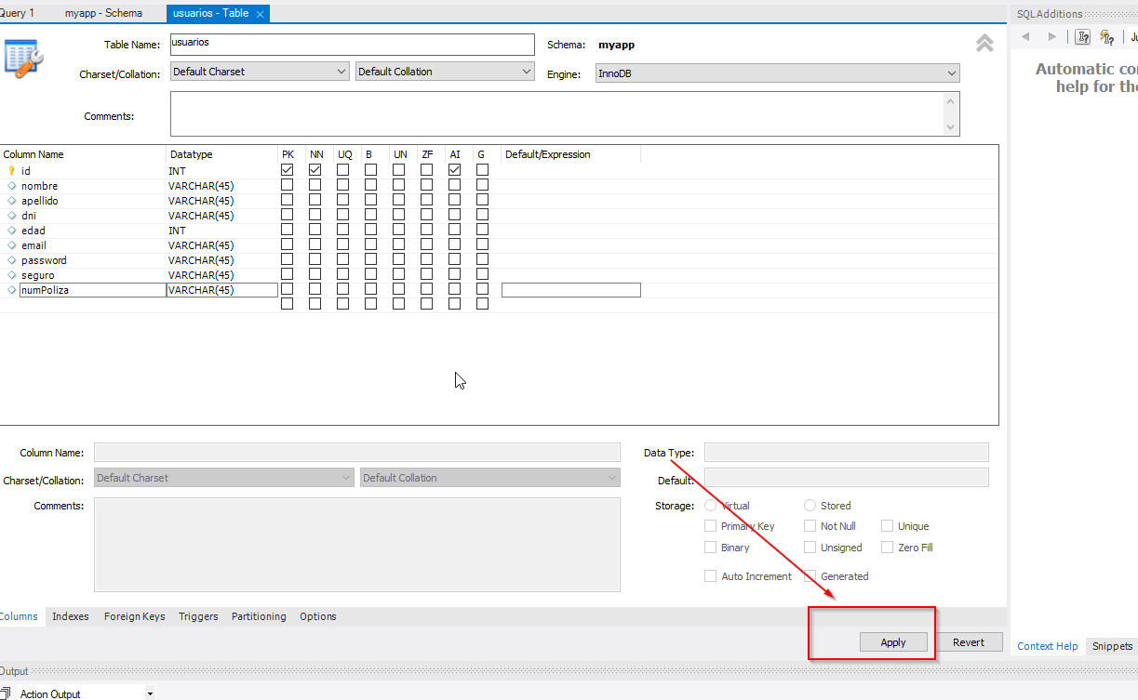
private Long id; private String nombre;
private String apellido;
private String dni;
private int edad;
private String email;
private String password;
private String seguro;
private String numPoliza;
MySQL
MYSQL
Creamos nuestro primera tabla
Notes:
Si buscamos cualquier definición de inteligencia artificial veremos que la inteligencia es:
Es la capacidad o facultad de entender, razonar, saber, aprender y de resolver problemas.

Slide 10
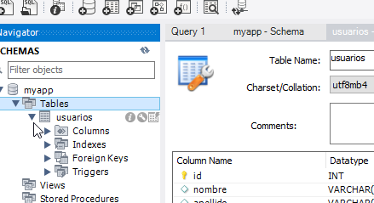
;
MySQL
MYSQL
Creamos nuestro primera tabla
Y así ya tendríamos nuestra primera tabla creada.
Notes:
Si buscamos cualquier definición de inteligencia artificial veremos que la inteligencia es:
Es la capacidad o facultad de entender, razonar, saber, aprender y de resolver problemas.

